Slide 1
BootStrap JQuery

Slide 2
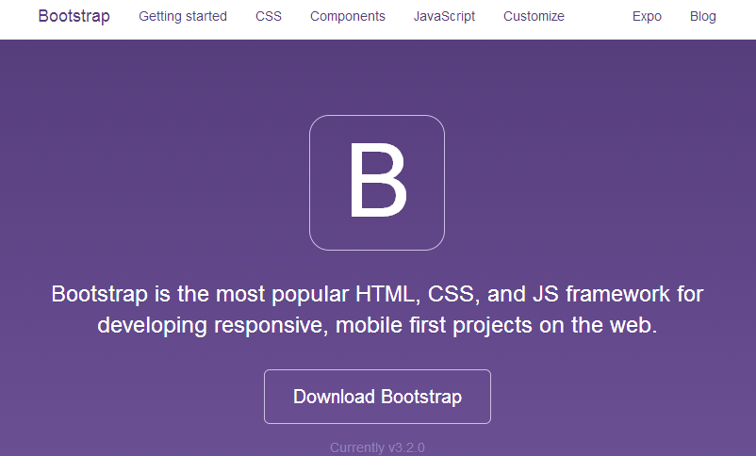
Bootstrap
http://getbootstrap.com/

Slide 3
Bootstrap. Подключение
<!-- Последняя минимальная версия CSS -->
<link rel="stylesheet" href=“http://maxcdn.bootstrapcdn.com/bootstrap/3.2.0/css/bootstrap.min.css">
<!-- Оптимальная тема -->
<link rel="stylesheet" href=“http://maxcdn.bootstrapcdn.com/bootstrap/3.2.0/css/bootstrap-theme.min.css">
<!-- Последняя библиотека JavaScript -->
<script src=“http://maxcdn.bootstrapcdn.com/bootstrap/3.2.0/js/bootstrap.min.js"></script>

Slide 4
Bootstrap. Подключение
<!-- Минимальная версия CSS -->
<link rel="stylesheet" href=“css/bootstrap.min.css">
<!-- Оптимальная тема -->
<link rel="stylesheet" href=“css/bootstrap-theme.min.css">
<!-- Библиотека JavaScript -->
<script src=“js/bootstrap.min.js"></script>

Slide 5
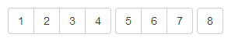
Bootstrap. Использование
<div class="btn-toolbar" role="toolbar">
<div class="btn-group">...</div>
<div class="btn-group">...</div>
<div class="btn-group">...</div>
</div>

Slide 6
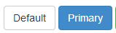
Bootstrap. Использование
<button type="button" class="btn btn-default"> Default</button>
<button type="button" class="btn btn-primary"> Primary</button>

Slide 7
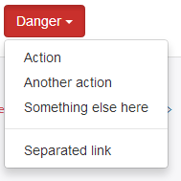
Bootstrap. Использование
<div class="btn-group">
<button type="button" class="btn btn-default dropdown-toggle" data-toggle="dropdown">
Danger <span class="caret"></span>
</button>
<ul class="dropdown-menu" role="menu">
<li><a href="#">Action</a></li>
<li><a href="#">Another action</a></li>
<li><a href="#">Something else here</a></li>
<li class="divider"></li>
<li><a href="#">Separated link</a></li>
</ul>
</div>

Slide 8
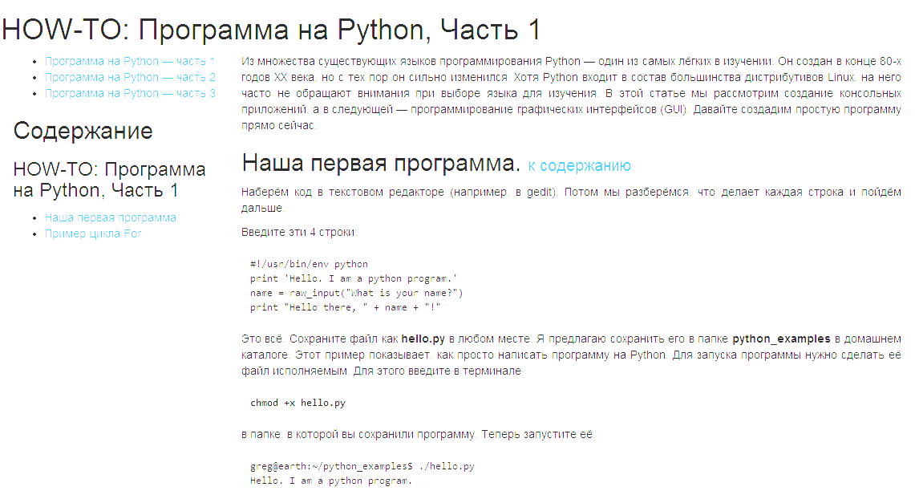
Bootstrap. Сеточная верстка
<div class=“container”>
</div>
<div class=“row”>
</div>
<div class=“col-md-3”>
</div>
<div class=“col-md-9”>
</div>

Slide 9
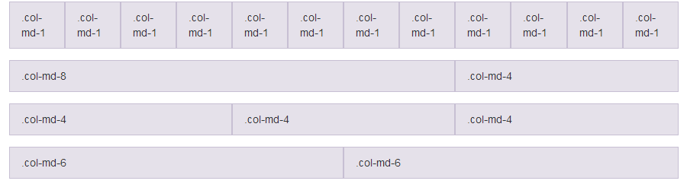
Bootstrap. Сеточная верстка
<div class="row">
<div class="col-md-1">.col-md-1</div>
<div class="col-md-1">.col-md-1</div>
<div class="col-md-1">.col-md-1</div>
<div class="col-md-1">.col-md-1</div>
<div class="col-md-1">.col-md-1</div>
<div class="col-md-1">.col-md-1</div>
<div class="col-md-1">.col-md-1</div>
<div class="col-md-1">.col-md-1</div>
<div class="col-md-1">.col-md-1</div>
<div class="col-md-1">.col-md-1</div>
<div class="col-md-1">.col-md-1</div>
<div class="col-md-1">.col-md-1</div>
</div>
<div class="row">
<div class="col-md-8">.col-md-8</div>
<div class="col-md-4">.col-md-4</div>
</div>
<div class="row">
<div class="col-md-4">.col-md-4</div>
<div class="col-md-4">.col-md-4</div>
<div class="col-md-4">.col-md-4</div>
</div>
<div class="row">
<div class="col-md-6">.col-md-6</div>
<div class="col-md-6">.col-md-6</div>
</div>

Slide 10
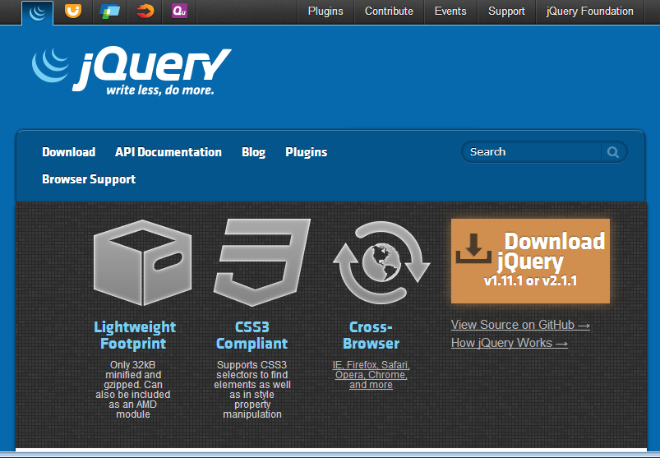
JQuery

Slide 11
Jquery. Подключение
<script src="http://code.jquery.com/jquery-1.11.0.min.js"></script>
или
<script src="http://ajax.googleapis.com/ajax/libs/jquery/1.11.0/jquery.min.js"></script>
или локально
<script src="js/jquery-1.11.0.min.js"></script>

Slide 12
JQuery. Использование
<script type="text/javascript" src=“js/script.js"></script>
$(document).ready(function() {
some functions;
});
или сокращённая форма
$(function() {
some functions;
});

Slide 13
JQuery. Использование
alert("Это сообщение, которое выводится при старте страницы");
alert($('#table_data tr:even').length + 'чётных элементов tr!');
селектор действие параметр
$('tr:first') .css ('font-size');

Slide 14
JQuery. Использование
$('p:even').css('background-color','#ddd');
$('p:even').css('color','#666');
$('p:even').css(
{'background-color': '#dddddd','color':'#666'}
);
Добавление класса
$('p:even').addClass('zebra');

Slide 15
JQuery. Использование
$('#hideshow').click(function(){
if($('#table_data').is(':visible'))
{
$('#table_data').hide();
}else{
$('#table_data').show();
}
});
<input type="button" id="hideshow" value="Скрыть/показать таблицу">
<table id="table_data">
……..

Slide 16
JQuery. Использование
$('#hideshow').click(function(){
$('#table_data').toggle();
if ($('#table_data').is(':visible')){
$(this).val('Скрыть');
}else{
$(this).val('Показать');
}
});
<input type="button" id="hideshow" value="Скрыть">
<table id="table_data">
……..

Slide 17
JQuery. Использование
$('.showHide').click(function(){
$('#table_data').toggle();
if ($('#table_data').is(':visible')){
$(this).val('Скрыть таблицу!');
$(this).text('Скрыть таблицу!');
}else {
$(this).val('Показать таблицу!');
$(this).text('Показать таблицу!');
}
});
<input type="button" class=" showHide" id="hideShowTable" value="Скрыть таблицу!">
<a href="#" class="showHide">Скрыть таблицу!</a>

Slide 18
JQuery. Использование
//Добавление элементов
$('#add_P').click(function(){
$('<p>Это новый параграф!</p>').addClass('new').insertAfter('#table_data');
//Добавить внутрь родителя в начало контента
$('<strong>Начало!</strong>').prependTo('.new');
//Добавить внутрь родителя в конец контента
$('<strong>Конец!</strong>').appendTo('.new');
//});

Slide 19
JQuery. Использование
$('h2').click(function() {
//$(this).next().toggle();
$(this).next('p').slideToggle('slow');
});
<h2>Открывающийся абзац</h2>
<p>По щелчку по заголовку….</p>

Slide 20
JQuery. Использование
$('#doB').click(function() {
$('#parVictim').toggleClass('bold_text');
});
<td id="doB">Bold</td>
…
<p id="parVictim">Задайте функционал…</p>

Slide 21
JQuery. Использование
$('#min_range').text($('#range').attr('min'));
$('#max_range').text($('#range').attr('max'));
$('#range').on('change', function(){
$('#current_range').text($('#range').val());
});
….
<form>
<input id="range" name="points" type="range" min="1" max="10" value="1">
<br>Минимальное: <span id="min_range"></span>
<br>Максимальное: <span id="max_range"></span>
<br>Текущее: <span id="current_range"></span>
</form>

Slide 22
Ваши вопросы?

